Slide 1
Audit Carrefour
Magasin: Béja 3
Le 27 juillet 2018
M Dhia Mechlaoui

Slide 2
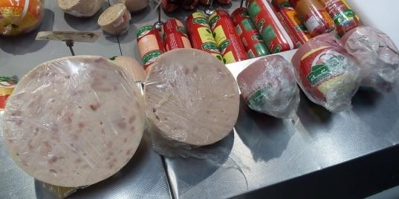
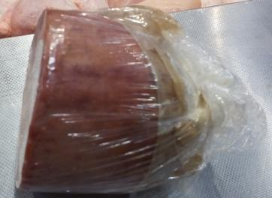
Charcuterie/fromage: 6 boudins de charcuterie entamés étaient sans identification, la traçabilité ne peut être suivie à ce niveau.

Slide 3
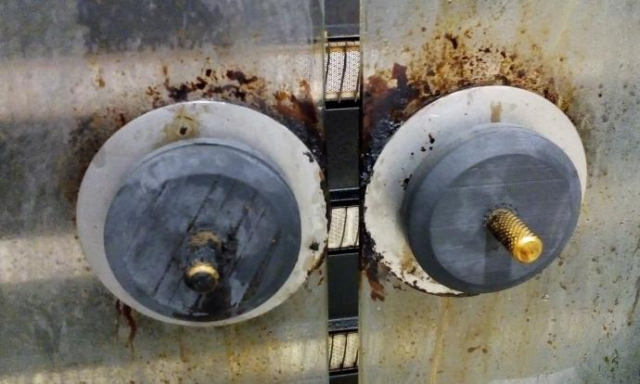
Traiteur: les deux poignées de la rôtissoire étaient endommagées, il y a un risque de brûlure directe.

Slide 4
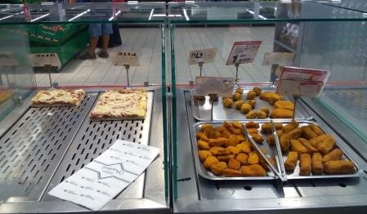
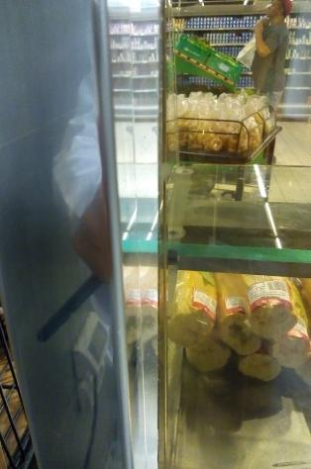
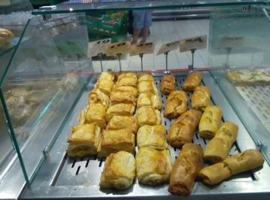
Traiteur: les meubles d'exposition (pizzas + nuggets) manquaient de protection. L'étanchéité du meuble froid n’était pas assurée

Slide 5
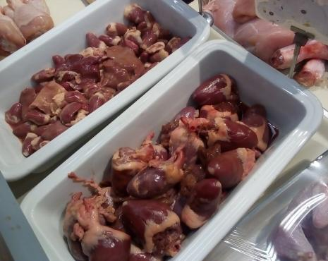
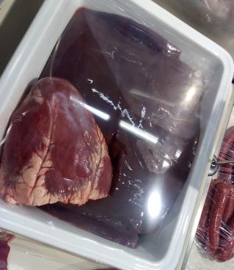
Boucherie: exposition des abats sans égouttoirs.

Slide 6
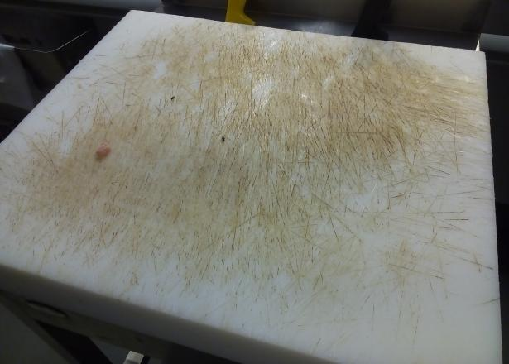
Boucherie: la planche de découpe était usée, le rabotage de cet élément est nécessaire.

Slide 7
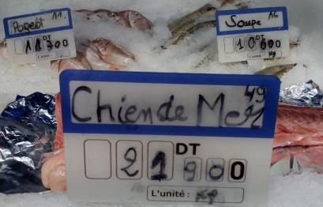
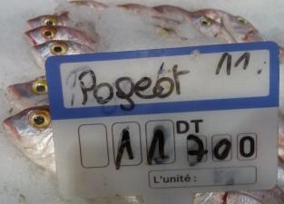
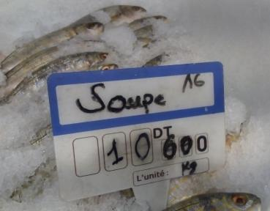
Poissonnerie: le balisage des produits exposés était seulement en langue arabe.

Slide 8
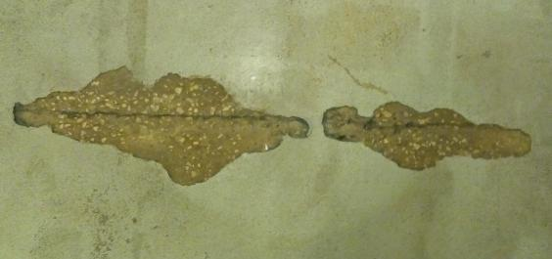
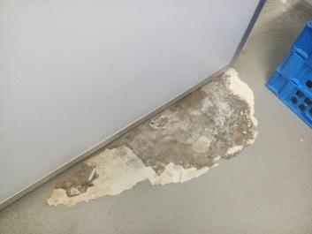
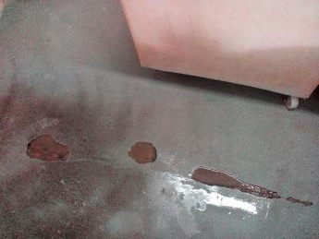
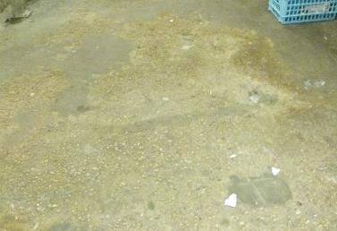
Le revêtement des sols était écaillé et crevassé à plusieurs niveaux.

Slide 9
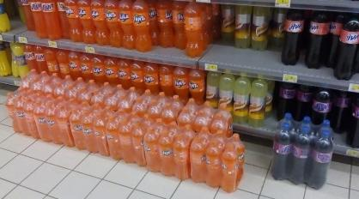
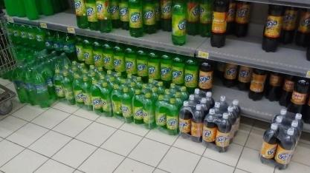
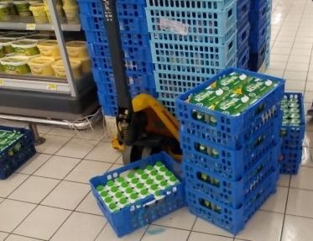
PLS/PGC: entreposage des produits à même le sol.

Slide 10
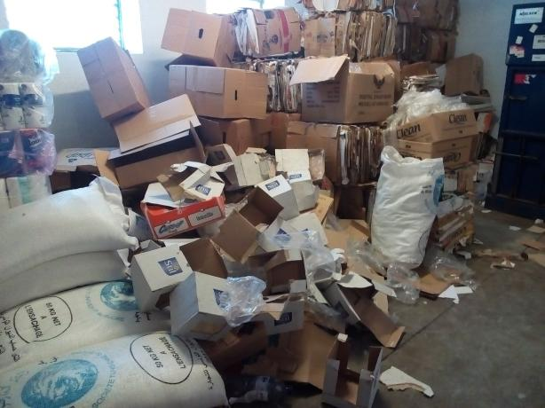
Zone presse carton: manque de rangement.

Slide 11
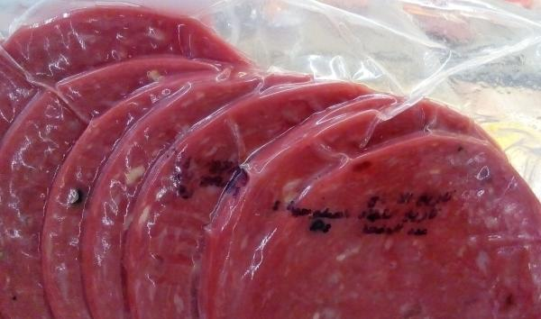
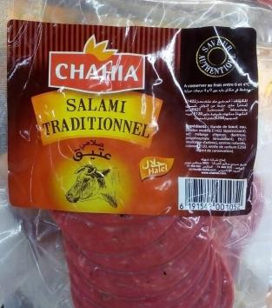
PLS: les DF et DLC étaient illisibles sur un paquet de « salami traditionnel »

Slide 12
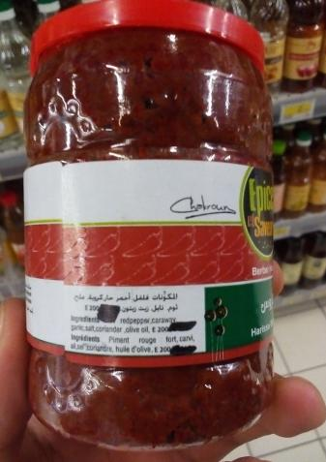
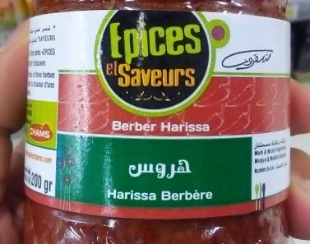
PGC: l’étiquetage de 6 boîtes de « harissa berbère, épices et saveurs) était non conformes, certains ingrédients étaient masqués de la part du fournisseur.

